Slide 1
МИНИСТЕРСТВО ОБРАЗОВАНИЯ РЕСПУБЛИКИ МОРДОВИЯ
Майоровой Марины Васильевны, воспитателя МАДОУ «Детский сад №80»
Городского округа Саранск
Представлен материал за период работы с 2020 по 2023 год

Slide 2
Администрация городского округа Саранск Департамент по социальной политике городского округа Саранск Управление образования городского округа Саранск
Портфолио
Майоровой Марины Васильевны, воспитателя МАДОУ «Детский сад № 80»
Дата рождения:
Профессиональное образование: высшее, МГПИ им. М.Е. Евсевьева.
Специальность: «Русский язык и литература».
Квалификация: Учитель русского языка и литературы.
Диплом: ВСГ 1156904.
Дата выдачи: 18 июня 2008 г.
Переподготовка: 11 июня 2021г., воспитатель (диплом 132414116262, регистрационный номер 5049, Федеральное государственное бюджетное образовательное учреждение высшего образования «МГПУ им. М.Е. Евсеева(МГПУ).
Общий трудовой стаж: 7 лет.
Стаж педагогической работы (по специальности): 3 года.
Наличие квалификационной категории: не имеется.

Slide 3
Педагогический опыт

Slide 4
Участие в инновационной (экспериментальной) деятельности

Slide 5
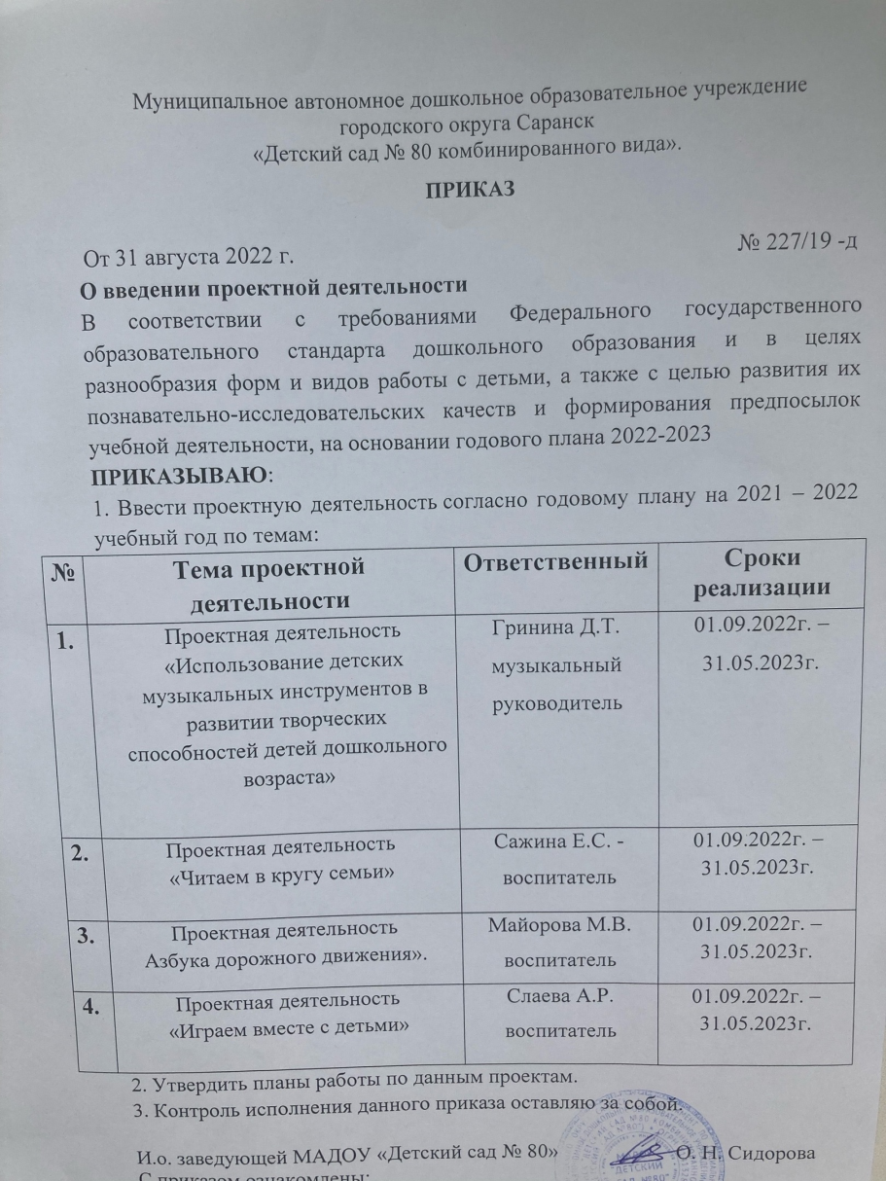
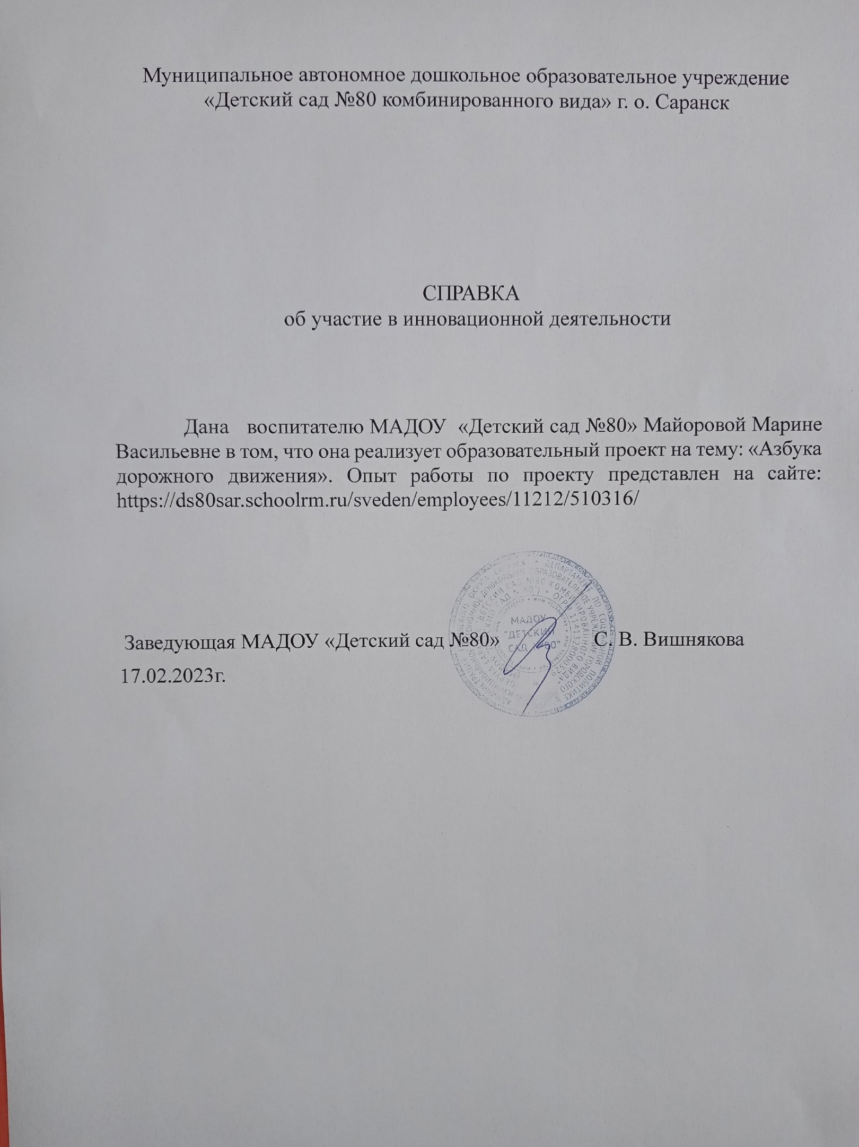
Уровень образовательной организации.

Slide 6
Наличие публикаций

Slide 7
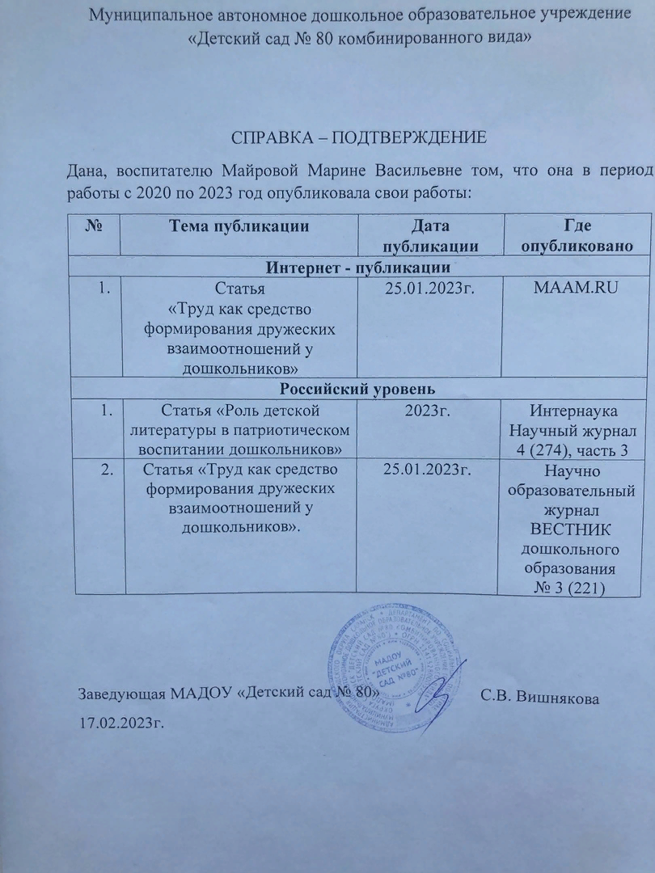

Slide 8
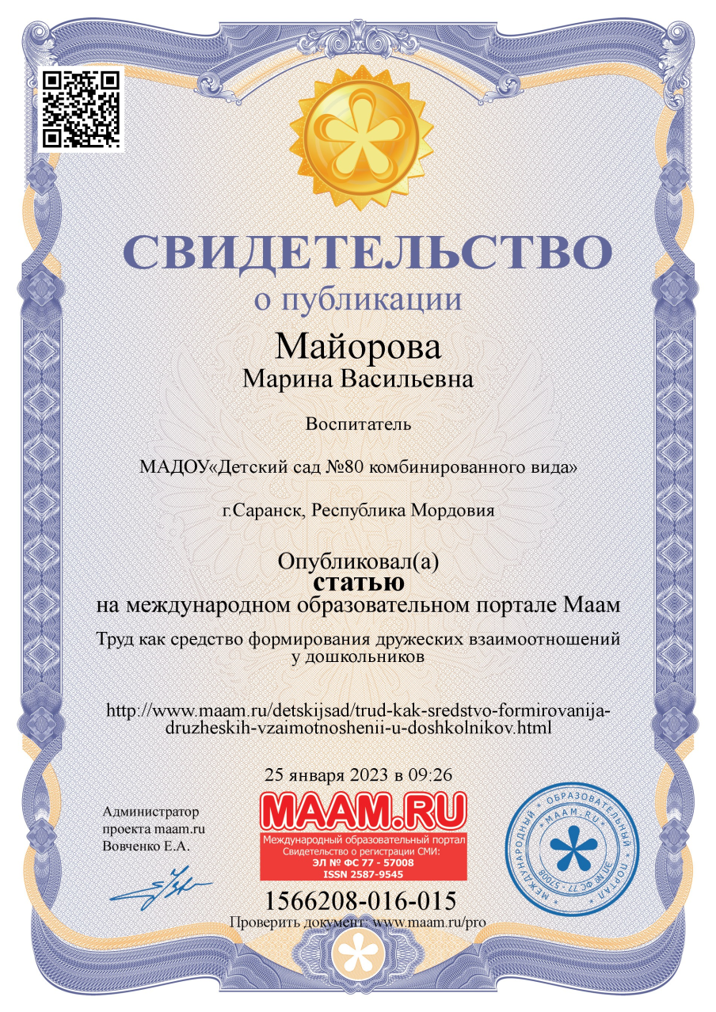
Интернет-публикации

Slide 9
Российский уровень

Slide 10
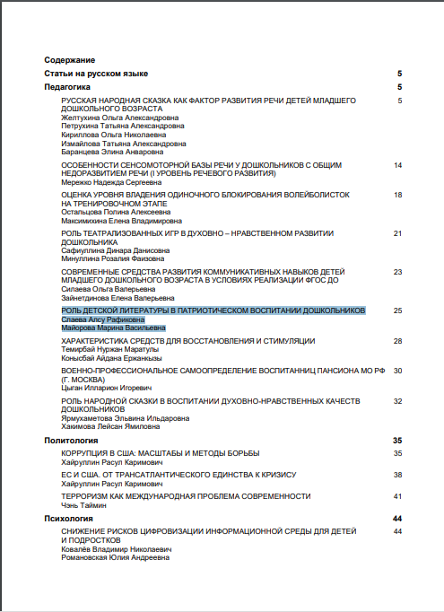
Российский уровень

Slide 11
Результаты участия воспитанников в - конкурсах; -выставках; - турнирах; - соревнованиях; -акциях; - фестивалях.

Slide 12
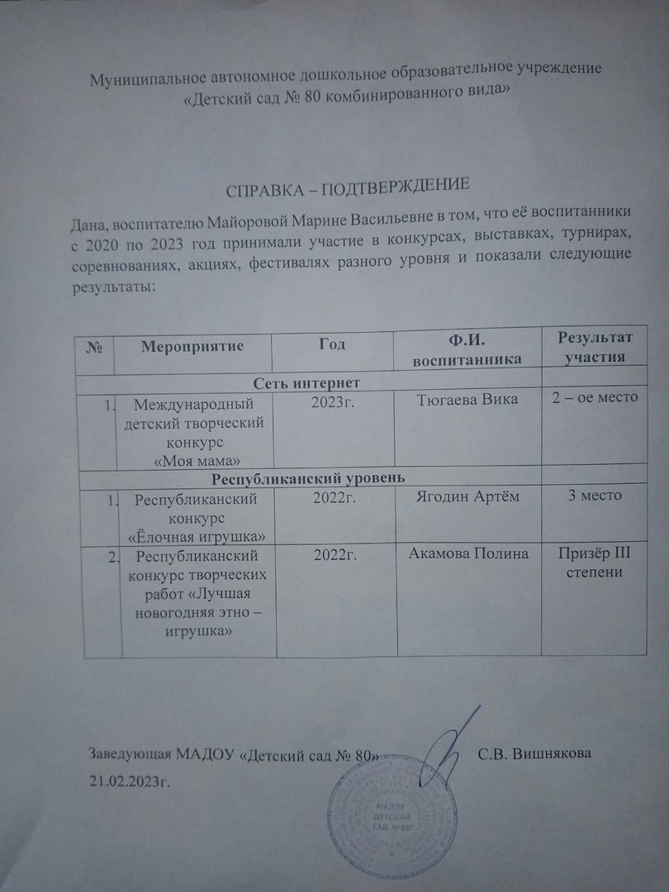

Slide 13
Интернет

Slide 14
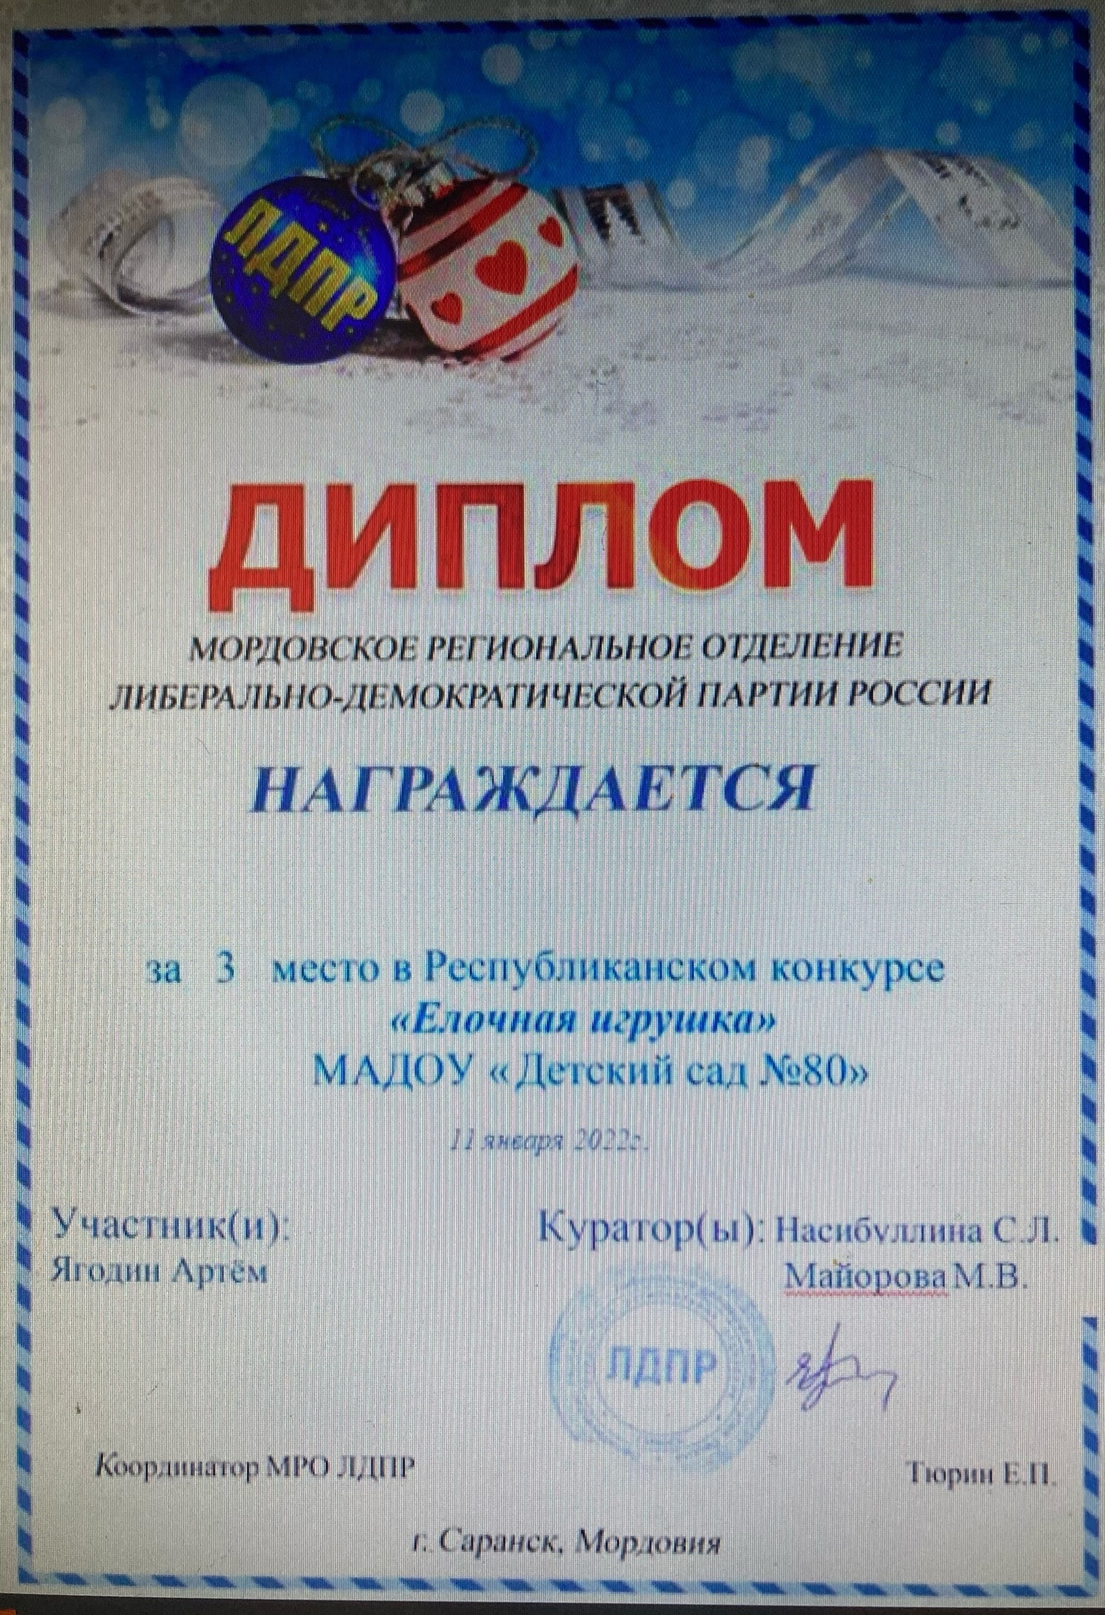
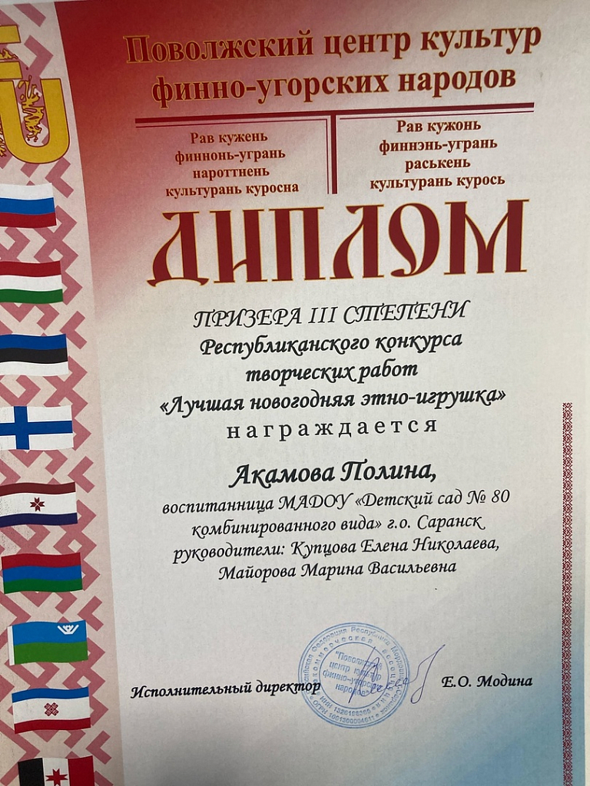
Республиканский уровень

Slide 15
Выступления на заседаниях методических советов, научно-практических конференциях, педагогических чтениях, семинарах, секциях, форумах

Slide 16
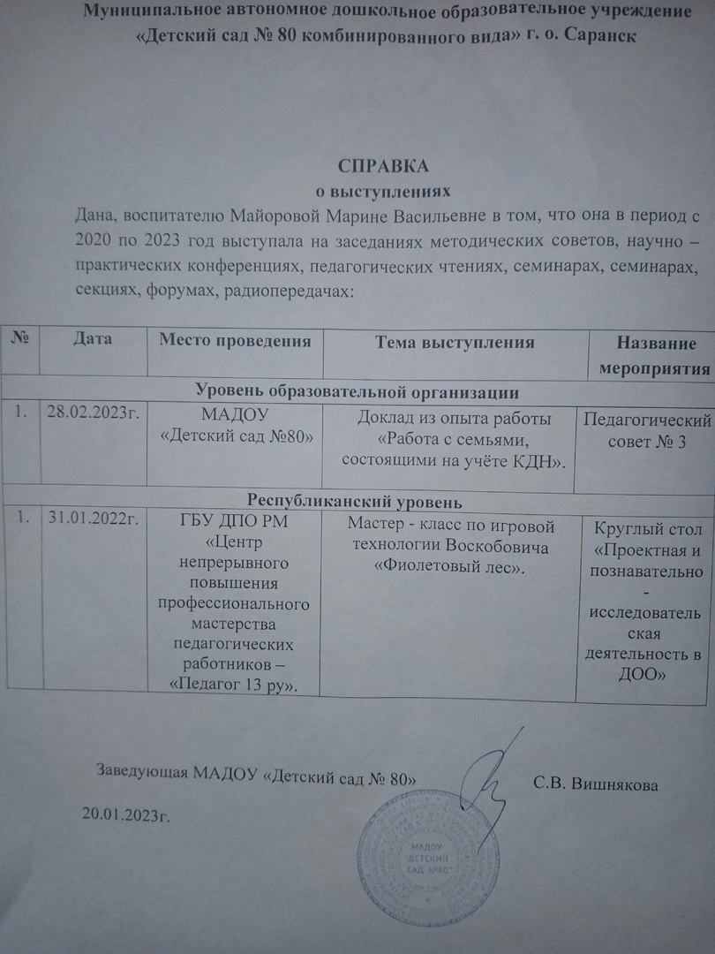

Slide 17
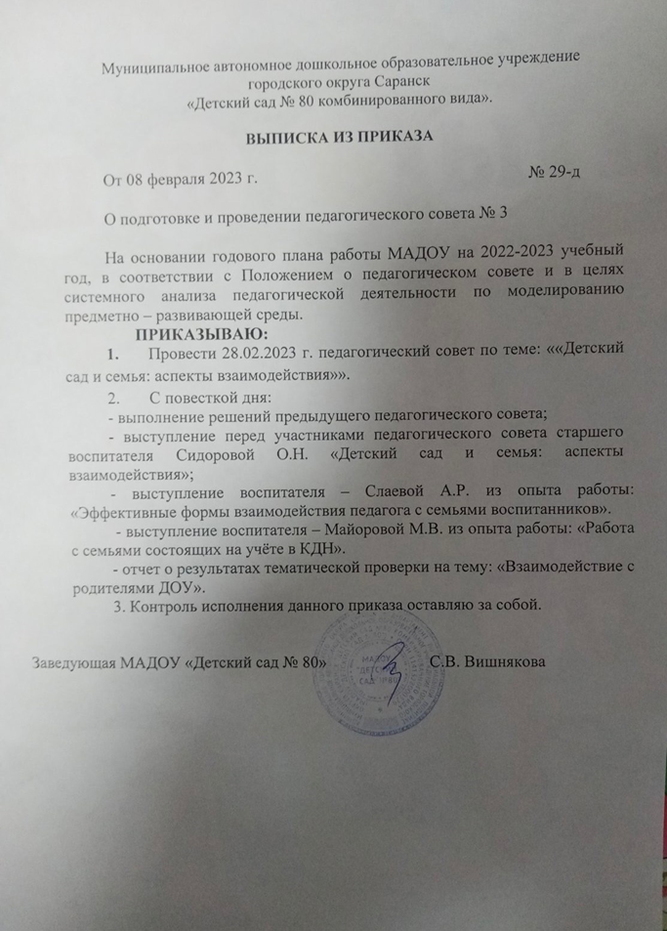
Уровень образовательной организации

Slide 18
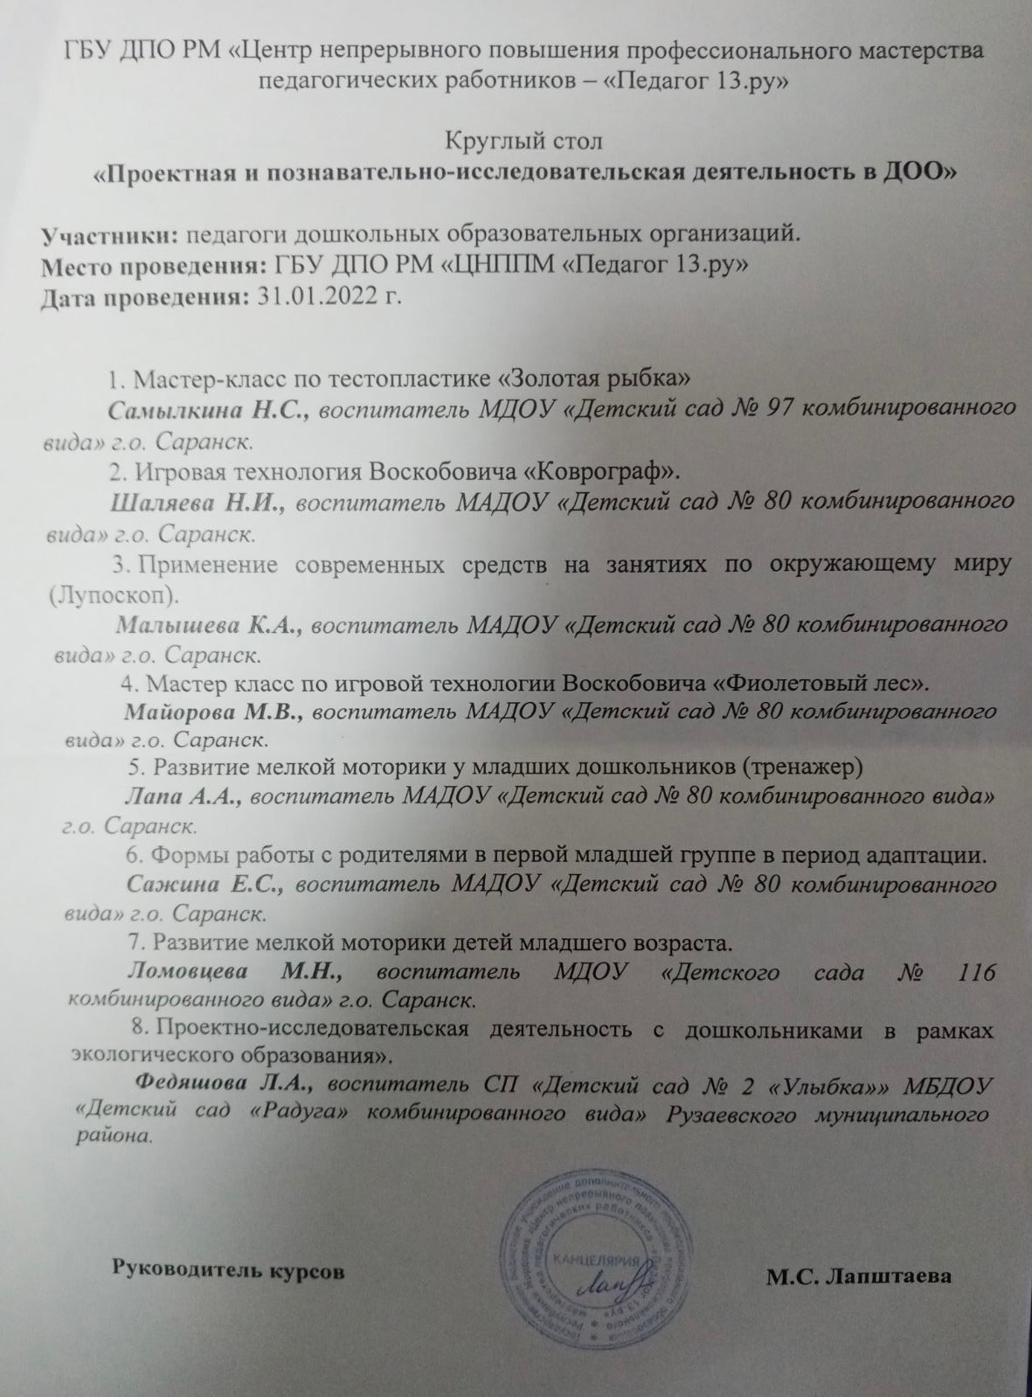
Республиканский уровень

Slide 19
Проведение открытых занятий, мастер-классов, мероприятий

Slide 20
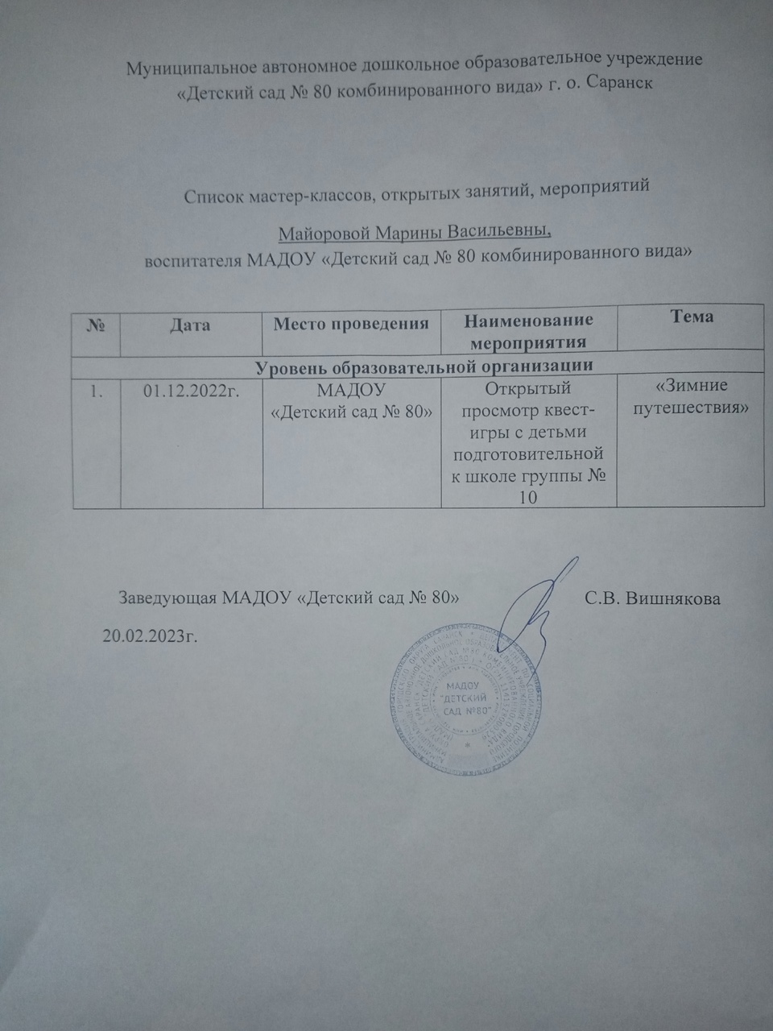

Slide 21
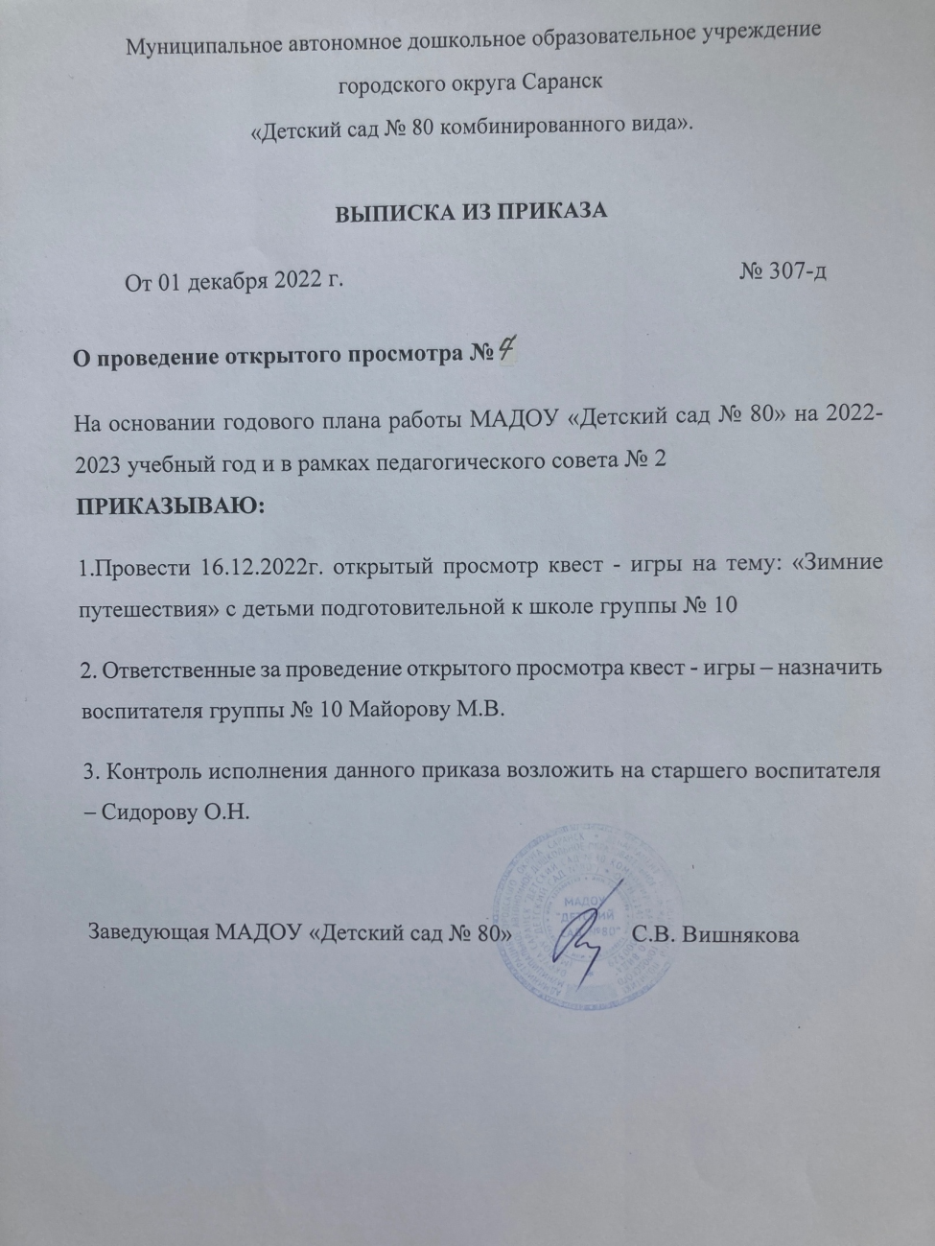
Уровень образовательной организации

Slide 22
Экспертная деятельность

Slide 23
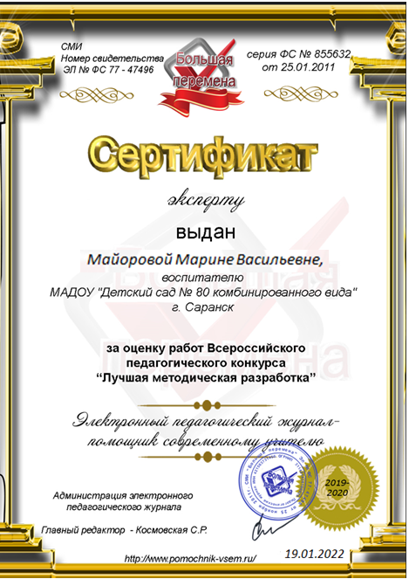
Интернет

Slide 24
Общественно-педагогическая активность педагога: участие в комиссиях, педагогических сообществах, в жюри конкурсов Член педагогических Интернет сообществ

Slide 25
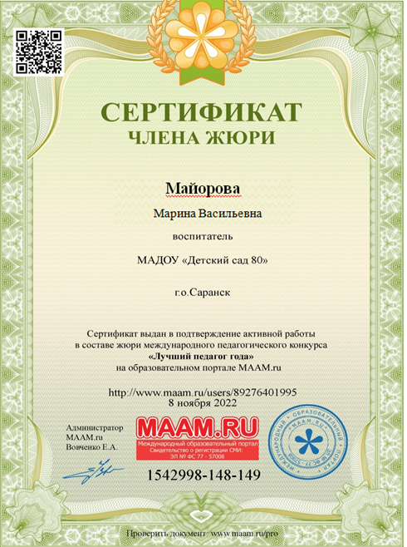
Член педагогических Интернет сообществ

Slide 26
Позитивные результаты работы с воспитанниками: - наличие системы воспитательной работы; - наличие качественной, эстетически оформленной текущей документации; - организация индивидуального подхода; - снижение простудной заболеваемости воспитанников; - отлаженная система взаимодействия с родителями; - отсутствие жалоб и обращений родителей на неправомерные действия; - реализация здоровьесберегающих технологий в воспитательном процессе; - духовно-нравственное воспитание и народные традиции.

Slide 27
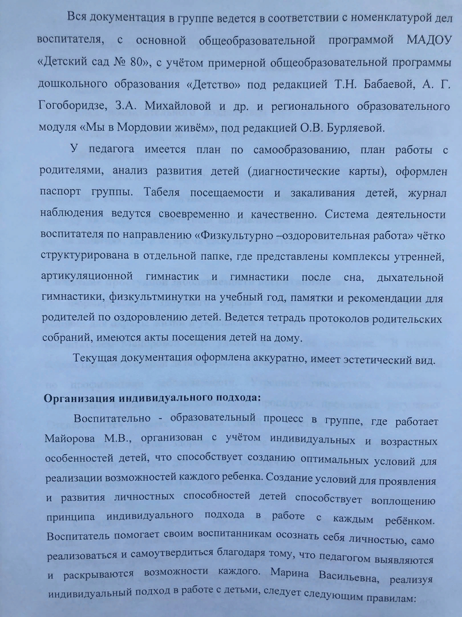
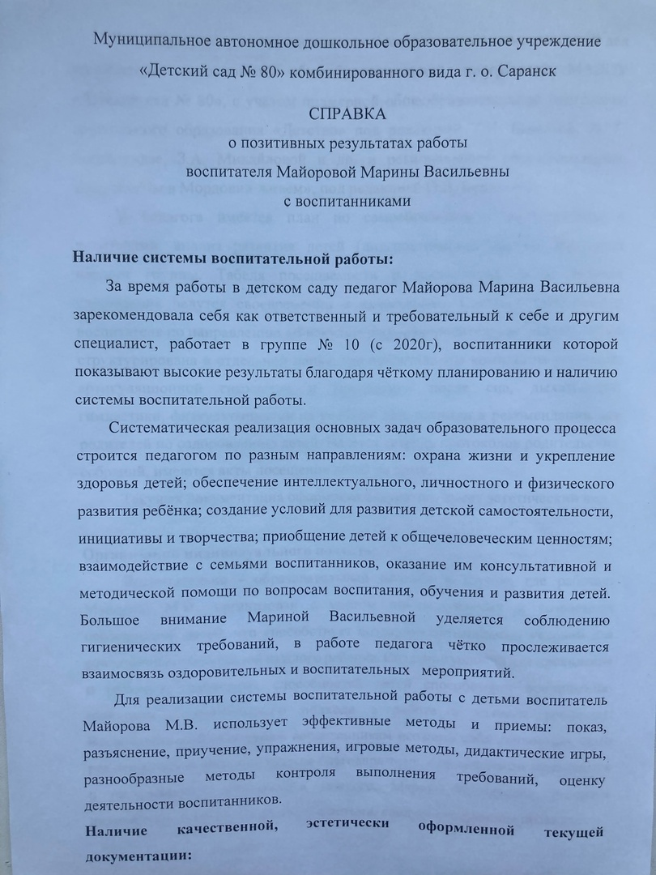

Slide 28
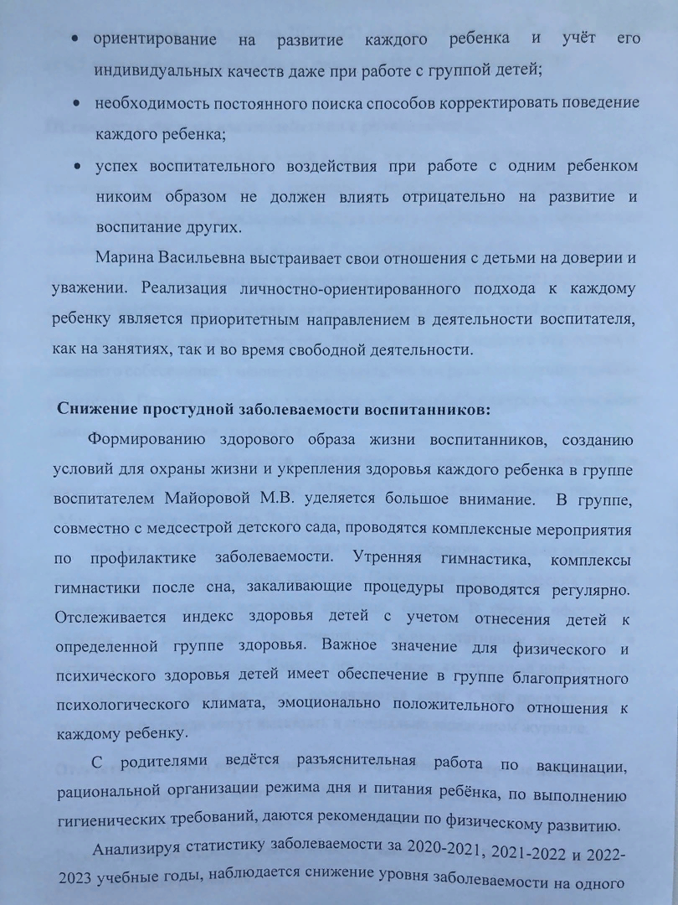
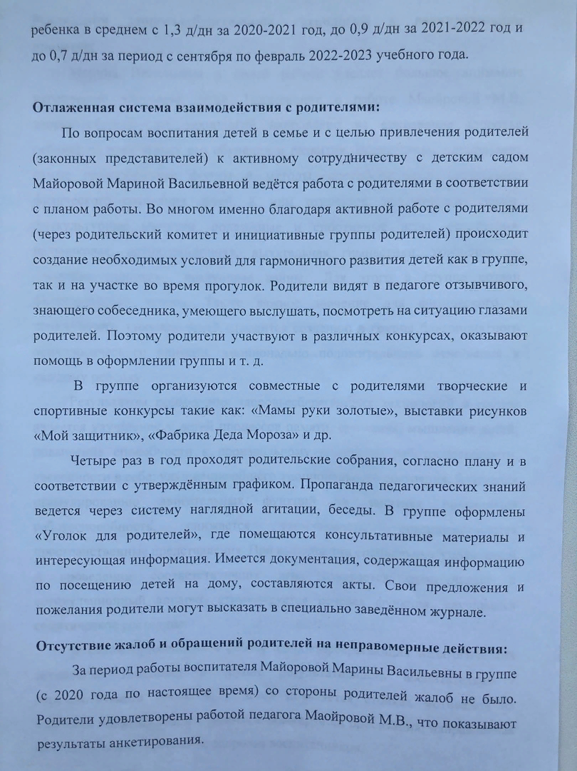

Slide 29
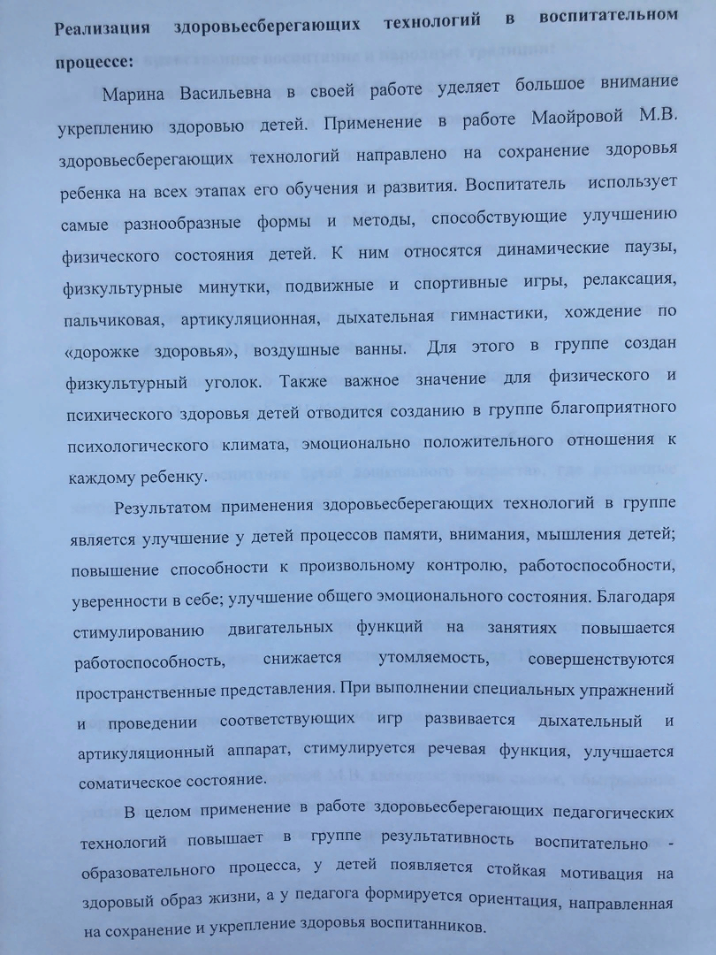
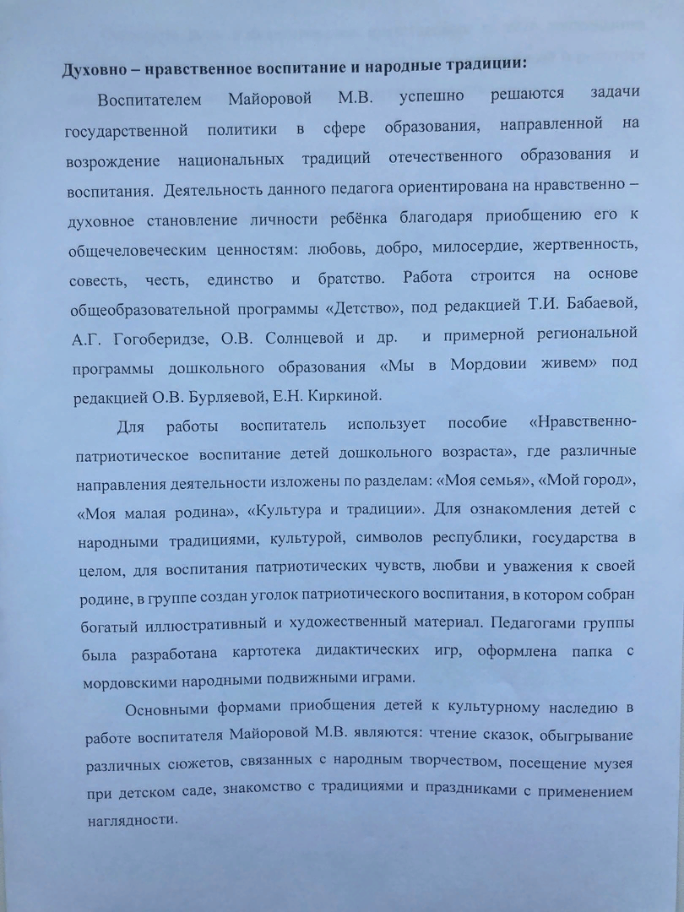

Slide 30
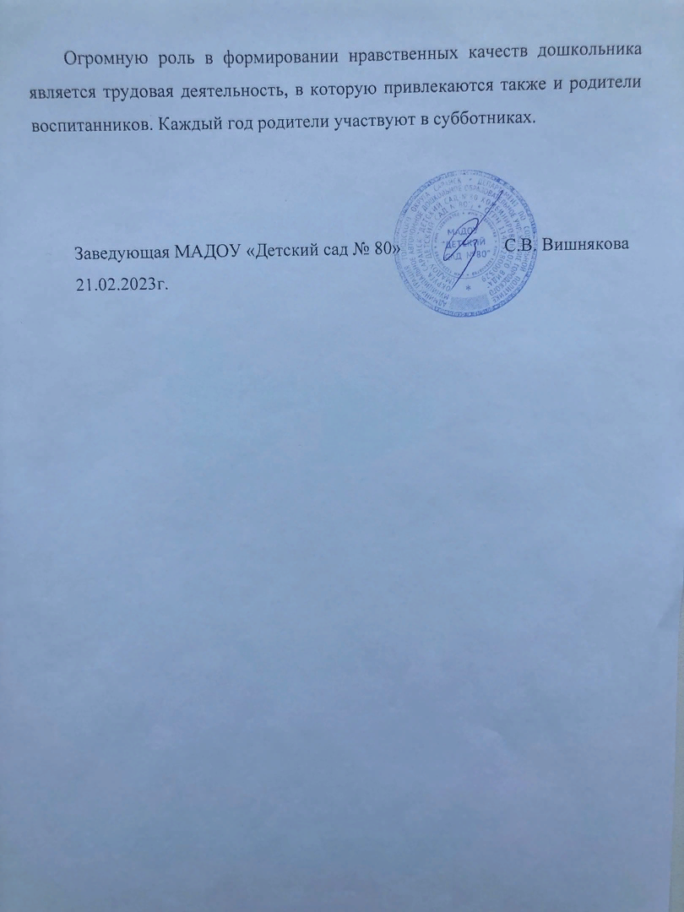

Slide 31
Качество взаимодействия с родителями: систематическое проведение родительских собраний; проведение круглых столов, консультаций в нетрадиционной форме (педагогическое просвещение родителей); проведение экскурсий, образовательных путешествий с детьми; проведение совместных конкурсов, выставок; организация родителей на субботниках, благоустройстве участков, создании развивающей среды группы

Slide 32
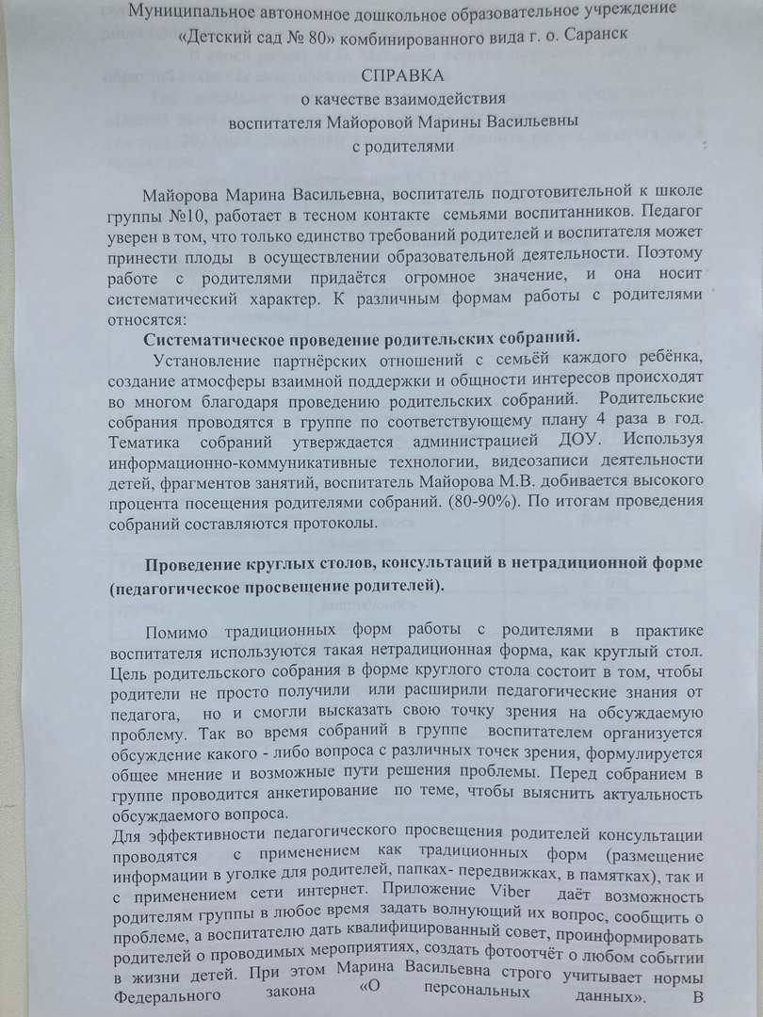
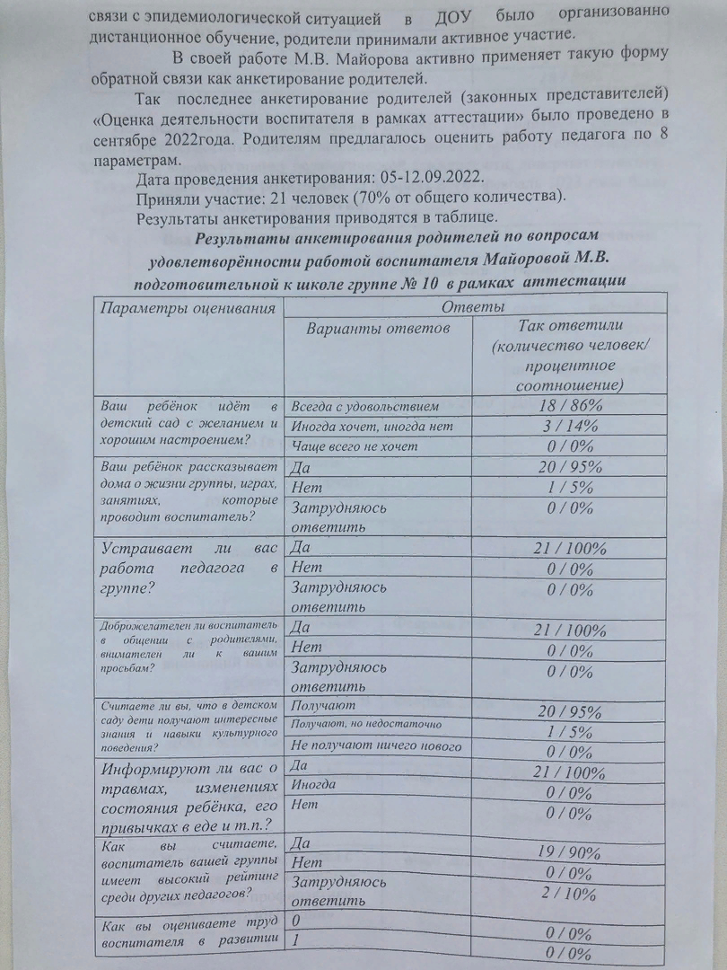

Slide 33
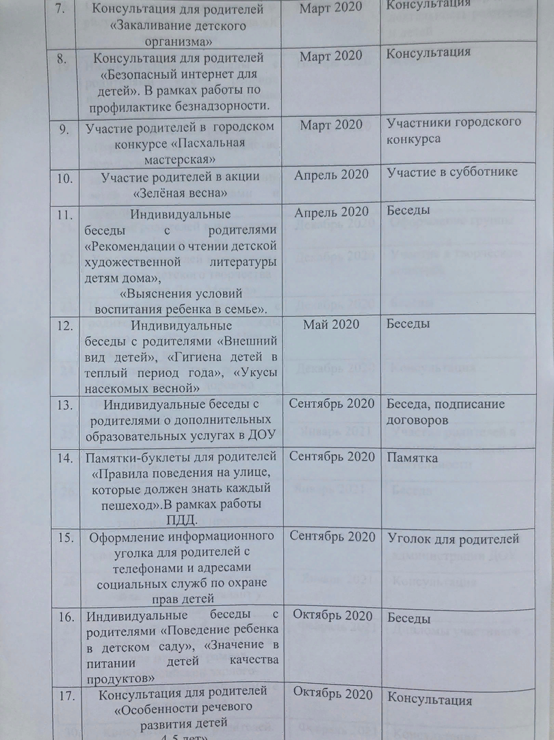
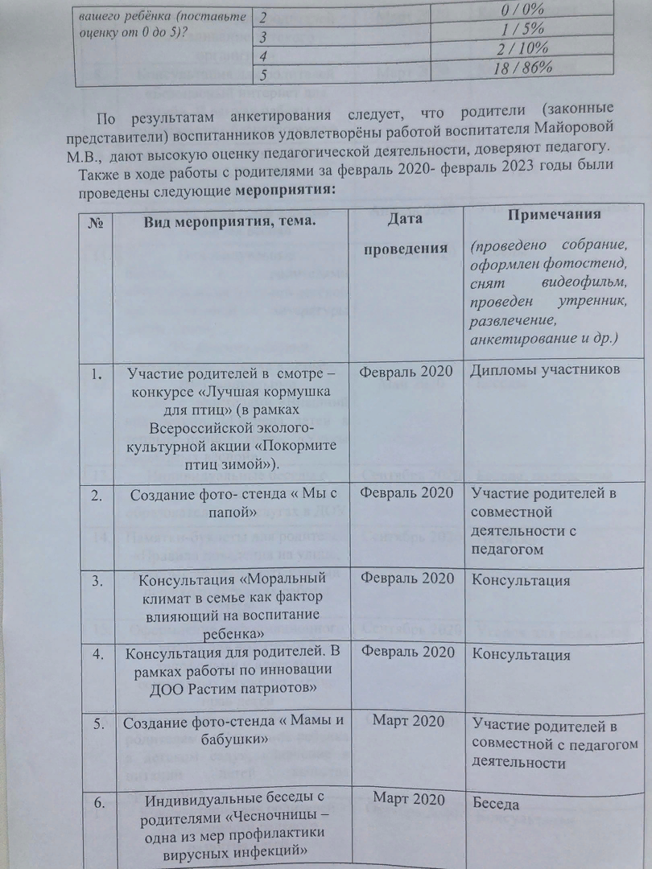

Slide 34
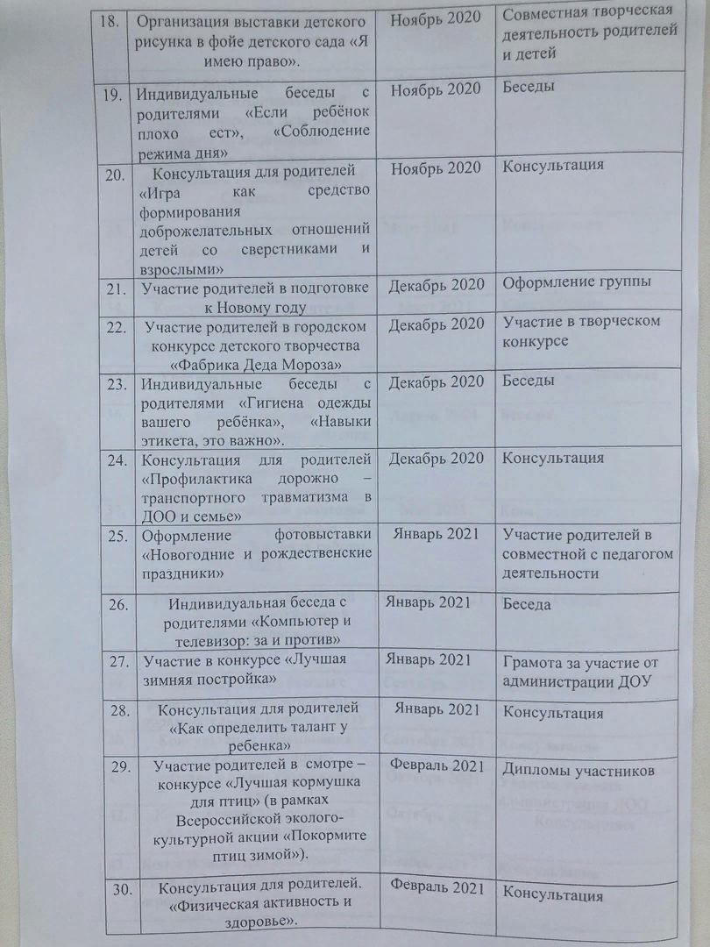
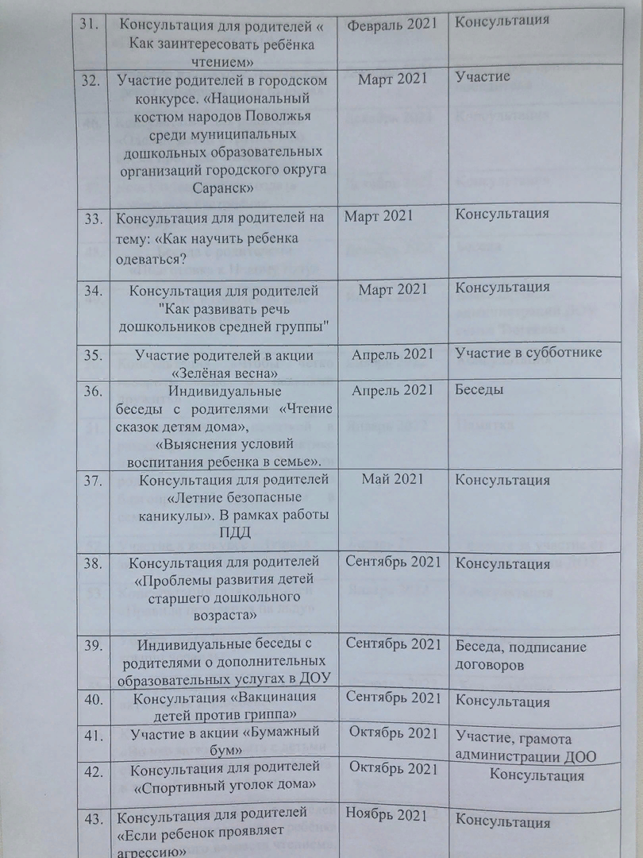

Slide 35
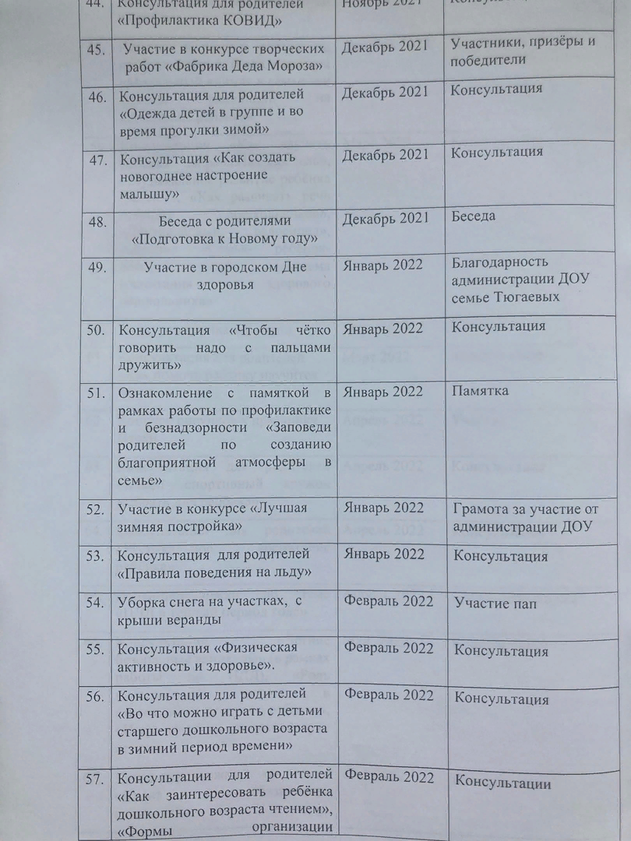
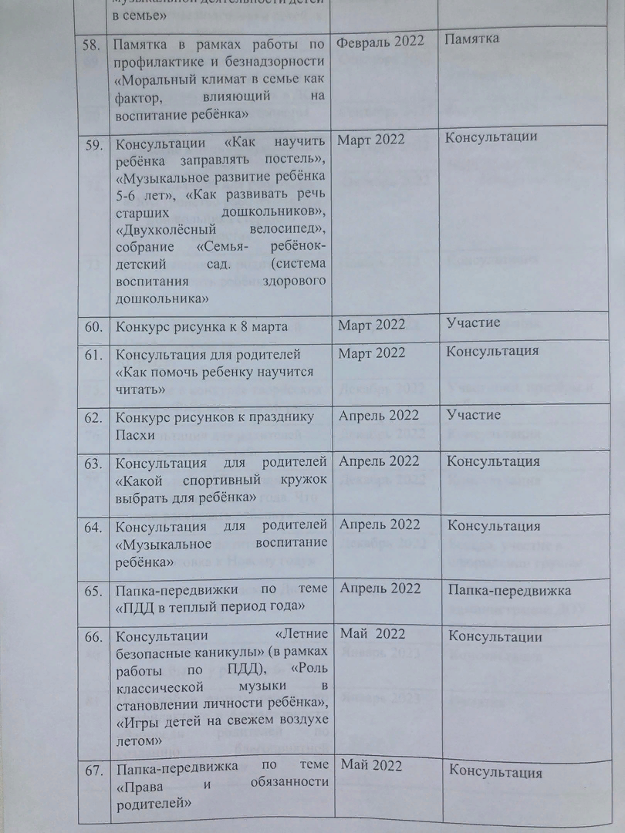

Slide 36
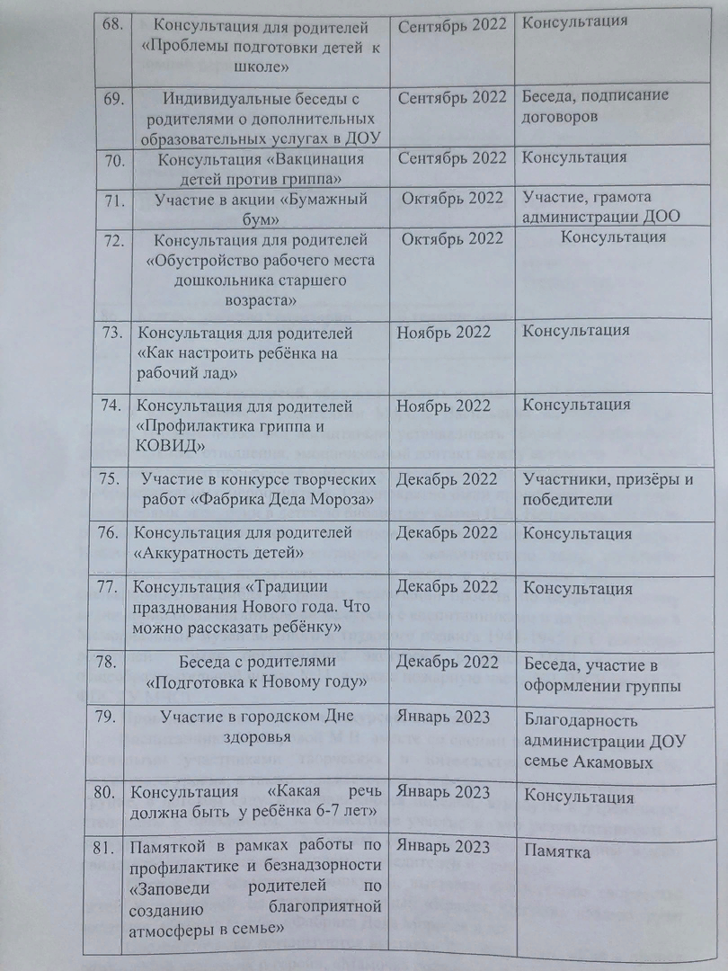
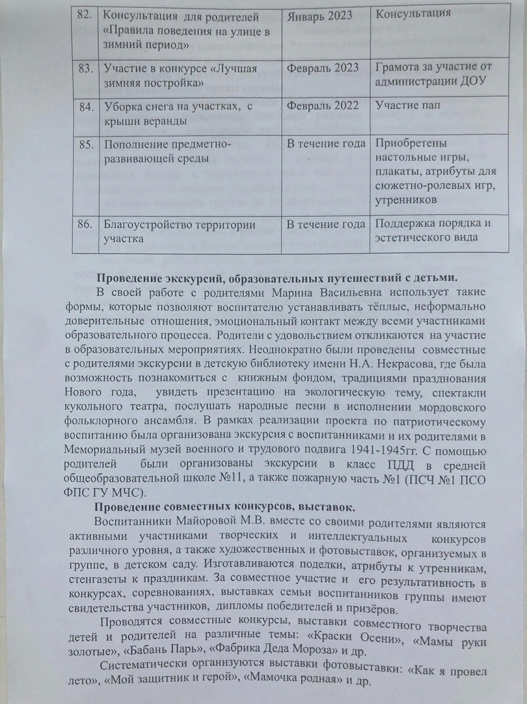

Slide 37
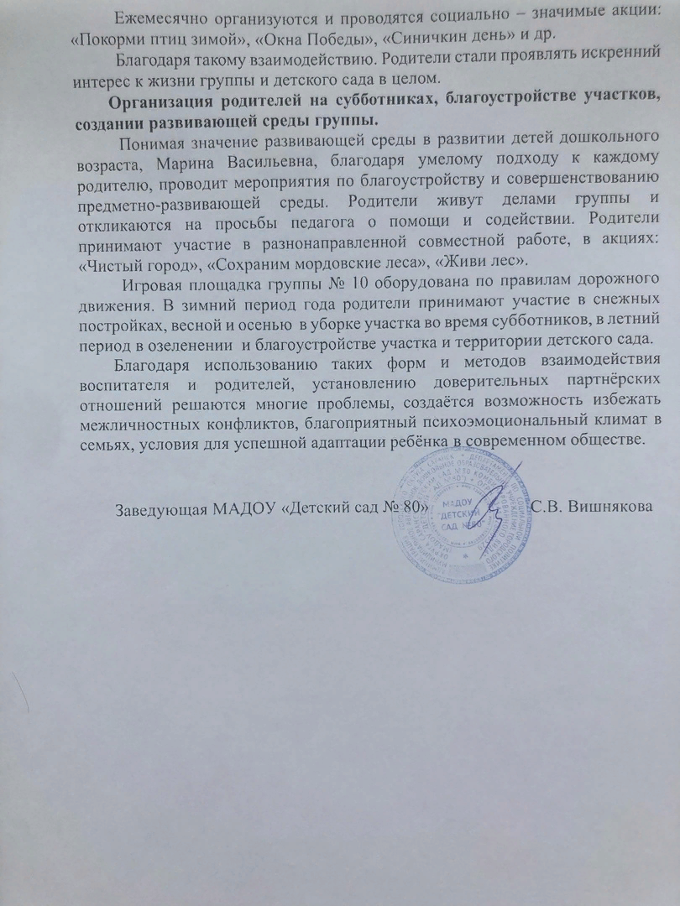

Slide 38
Работа с детьми из социально- неблагополучных семей

Slide 39
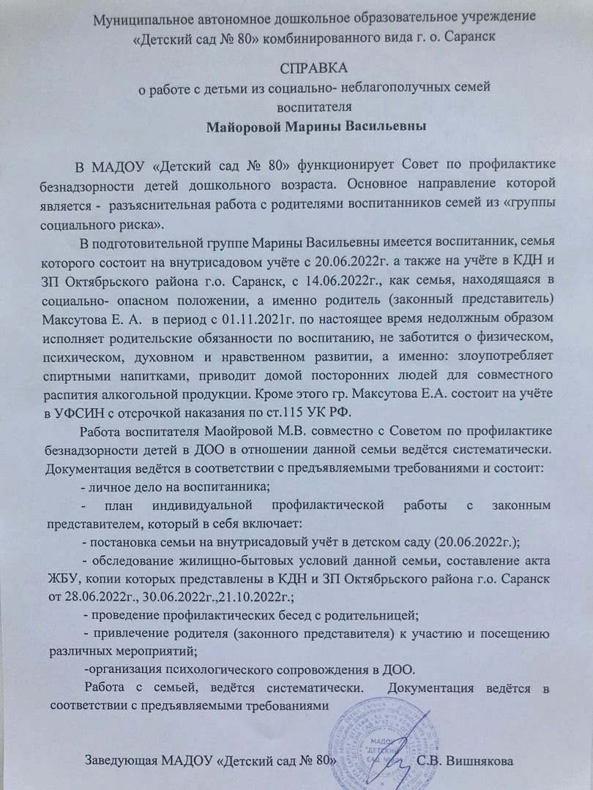

Slide 40
Участие педагога в профессиональных конкурсах

Slide 41
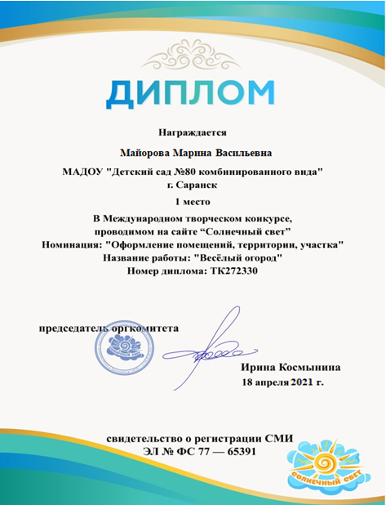
на порталах сети интернет

Slide 42
Награды и поощрения

Slide 43
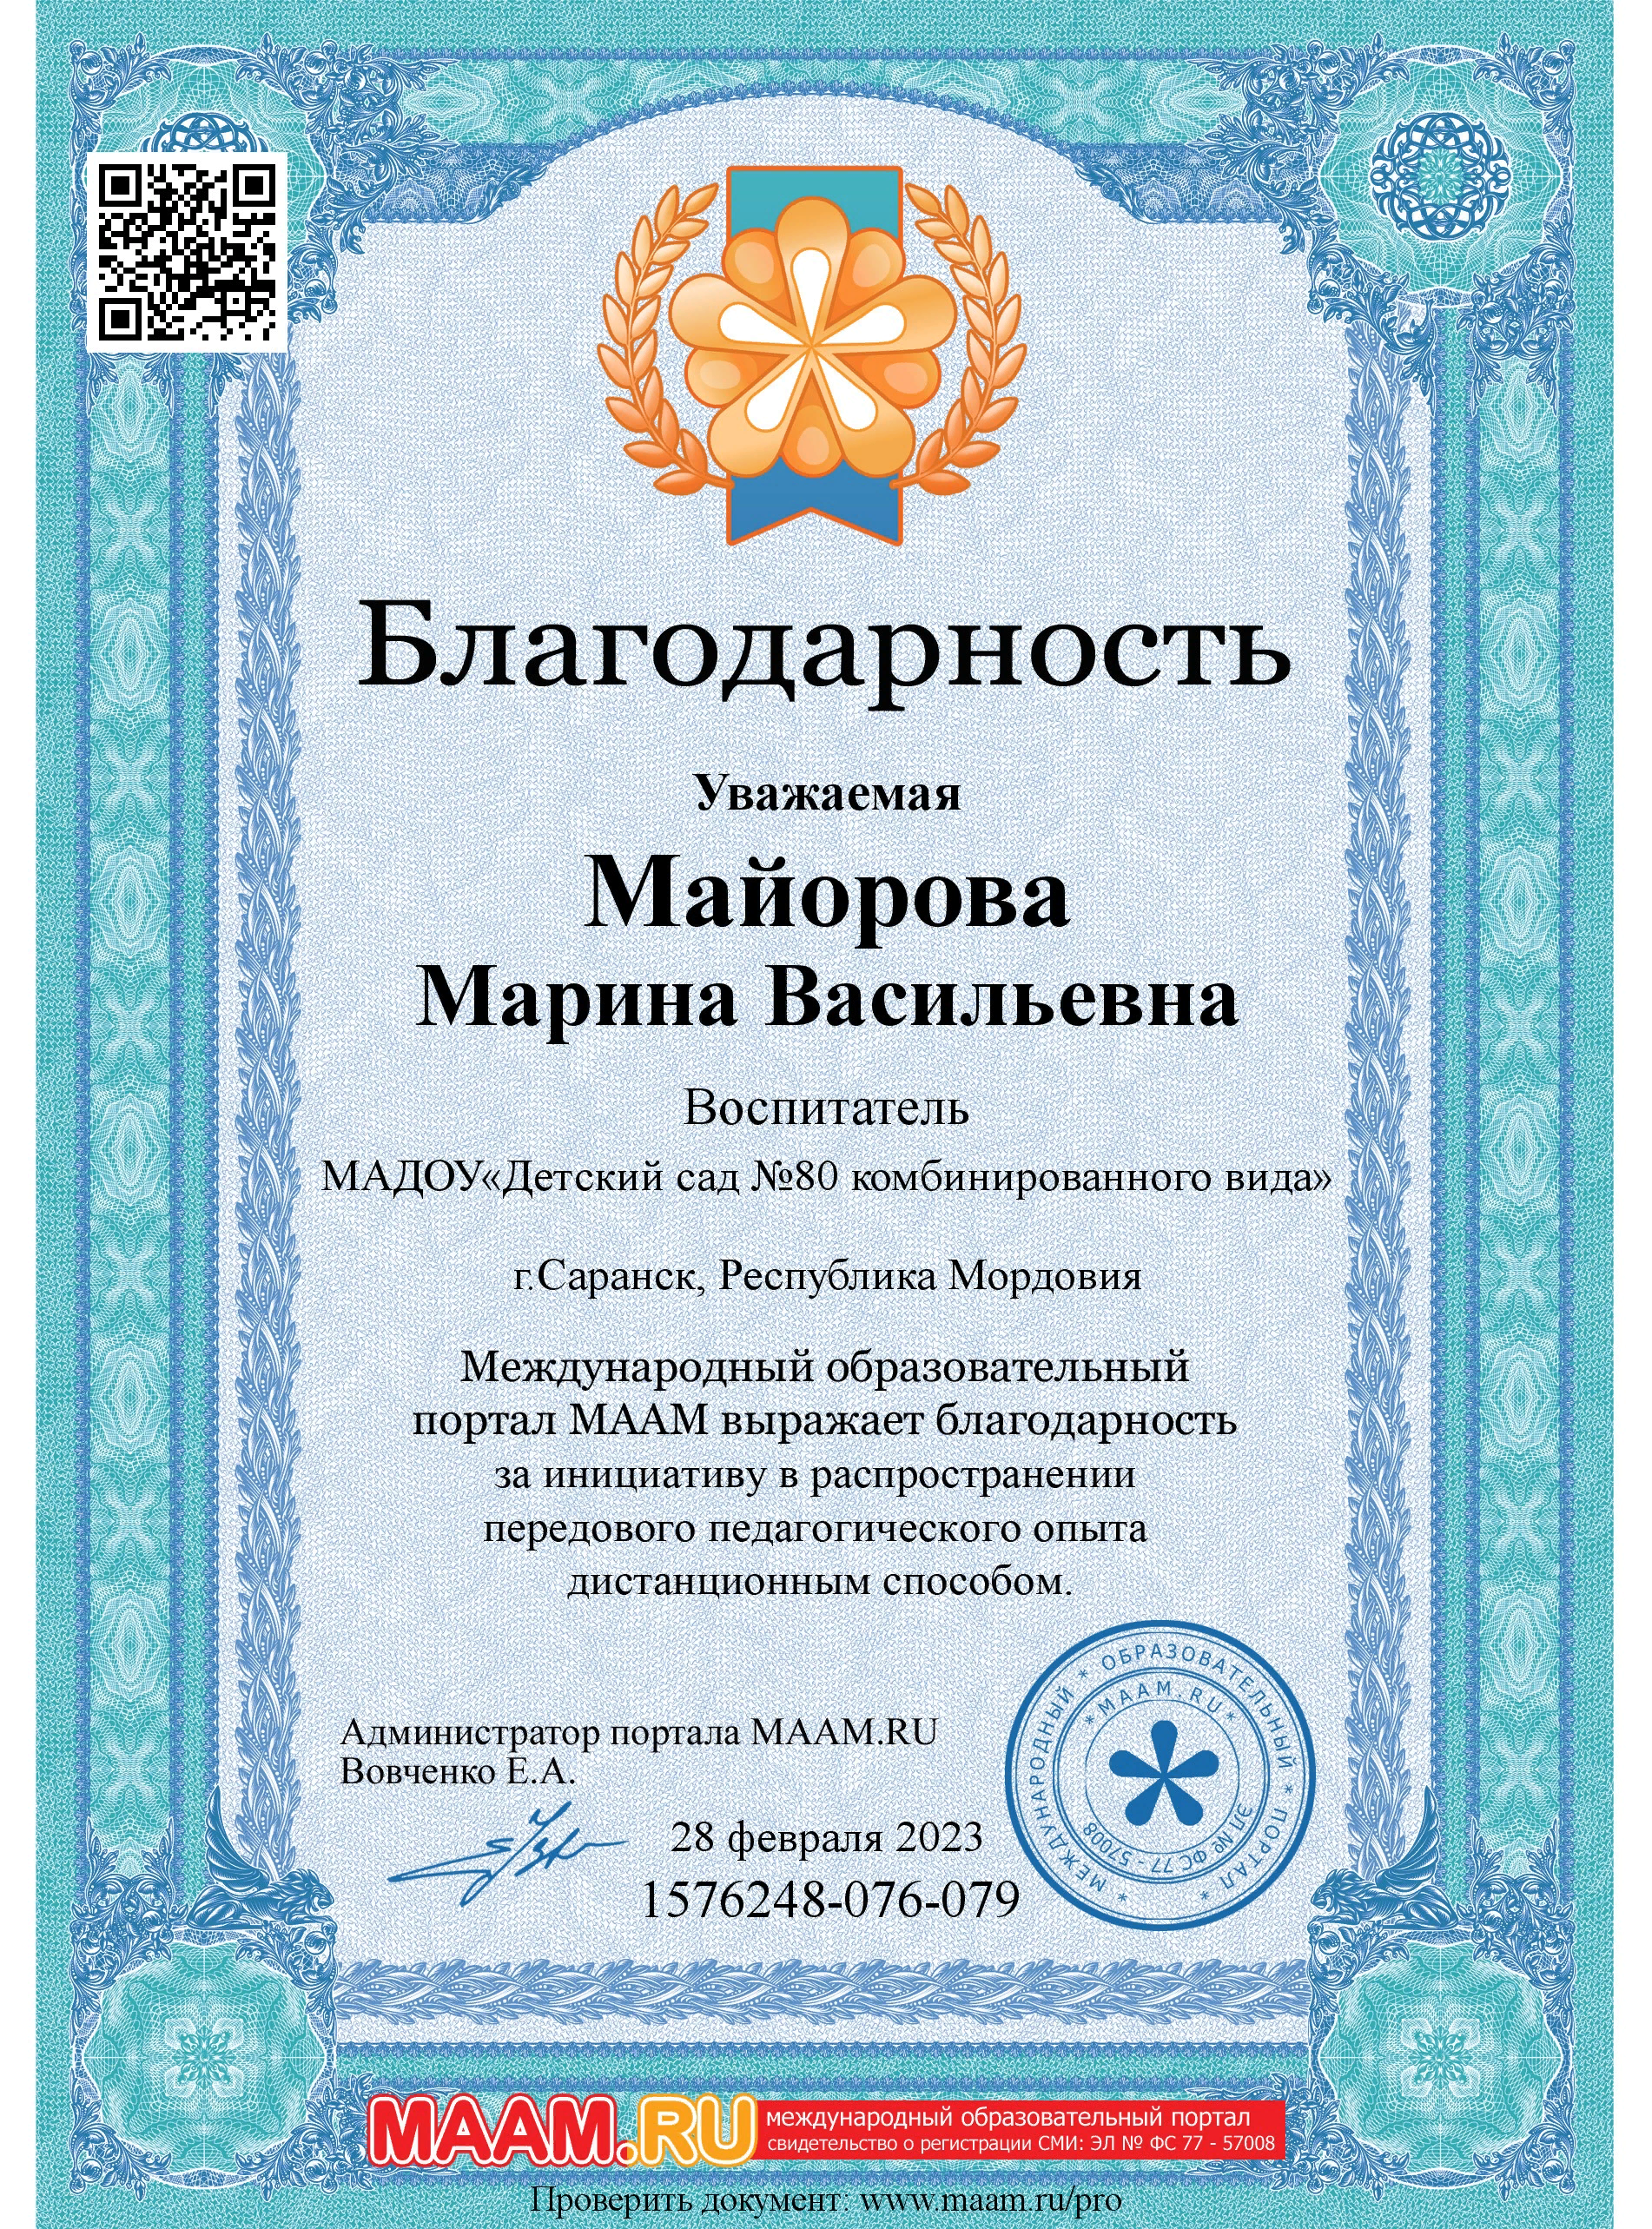
На порталах сети интернет

Slide 44
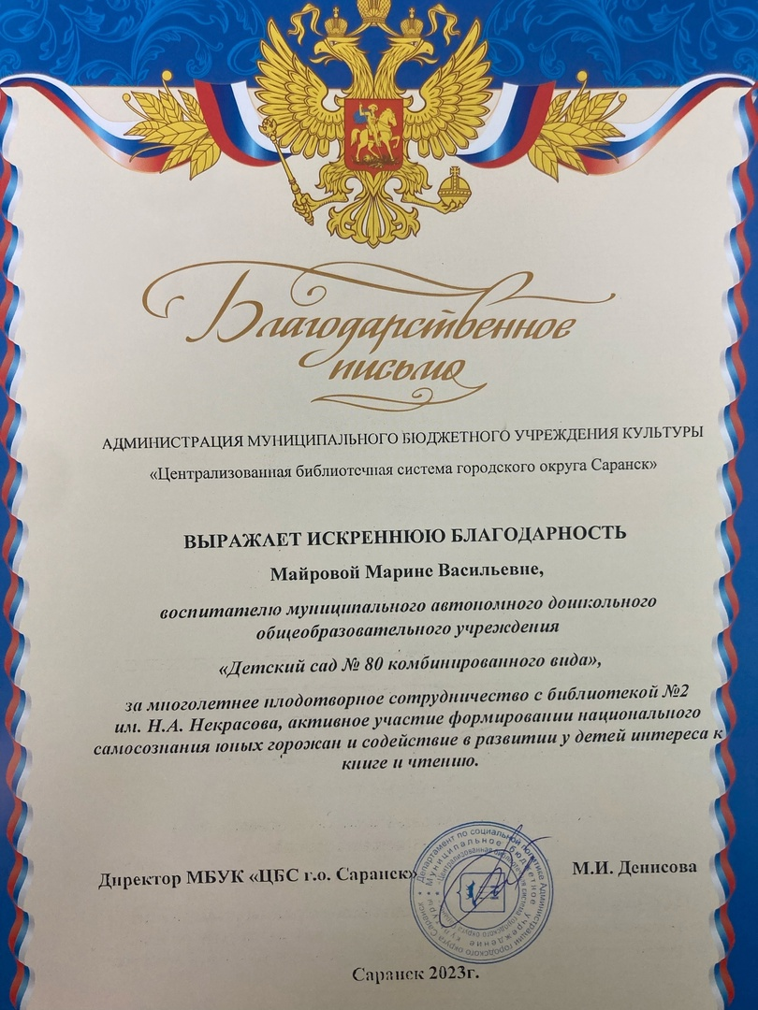
Муниципальный уровень

